Slide 1


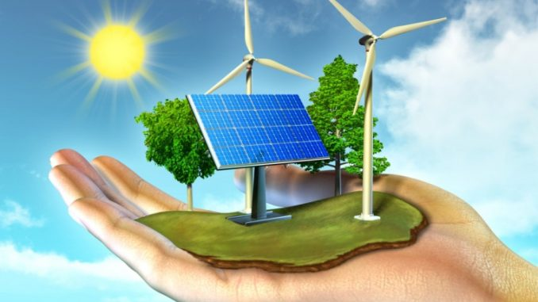
Energetický management
(UMM/YEM)
Větrné elektrárny
Autor: Jana Rakušanová
Osobní číslo studenta: M20100
Obor: EMMSP
Forma studia: kombinovaná
Ročník: 1. ročník
E-mail: M20100@studenti.mvso.cz

Slide 2
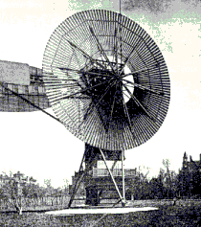
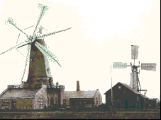
Využití větru .. ..kde se vzaly větrné elektrárny?
První zmínka o využití větru, větrné mlýny1. st.n.l.
v Alexandii , u nás ve 13.st.(mletí obilí, čerpáné voduy, řezání dřeva)
Větrné elektrárny- v USA 1887 Ch. Brush v Evropě 1891- v Dánsku Paul la Cour
Dnes větrná energie využívá mikroelektráren nebo větrné farmy ( 5 a více větrníků)

Slide 3
Jak fungují větrné elektrárny?
na principu, kdy vzduch (vítr) působí na listy rotoru/ její listy jsou tvarované tak, aby vytvářely vztlak nebo aby kladly odpor větru- ty se začnou otáček
vzniká mechanická energii( energie otáčivého pohybu)
prostřednictvím generátoru uvnitř elektrárny je převedena na elektrickou energii.
- není možné, aby byla využila plná energii větru, ztratil by veškerou energii. Max množství energie větru ve větrné turbíně, které dosahuje 59 % veškeré kinetické energie vzduchu proudícího skrze turbínu.

Slide 4
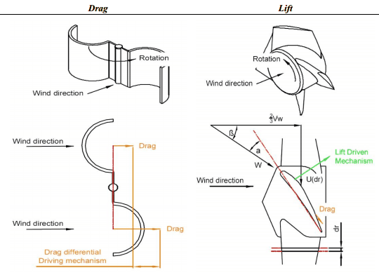
Podle čeho dělíme větrné elektrárny?
Dle samotné osy otáčení rotoru:
- horizontální osa otáčení (HAWT)
- vertikální osa otáčení (VAWT)
Dle turbín
-odporové – drag turbine
( starší typy, různý tvar lopatek,
natočení lopatek)
-vztlakové- lift turbine
( více využívané, novější)

Slide 5
Větrné elektrárny v ČR
Začátek výroby novodobých větrných elektráren (VtE) v ČR se datuje na konec 80. let minulého století 1990–1995,
došlo ke stagnaci (třetina ze všech 24 větrných elektráren postavených do 1995 patřila do skupiny s nevyhovující, vysoce poruchovou technologií.
v tomto desetiletí byla tendence k dovozu starých vyřazených VtE, Zákon 180/2005 pak tento trend ukončil.

Slide 6
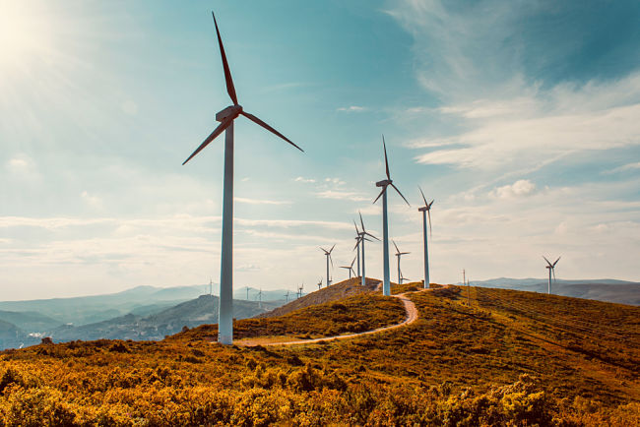
Větrné elektrárny v ČR
nové větrné elektrárny, již pracují na dvou desítkách lokalit v ČR. Jejich celkový instalovaný výkon se během posledního roku zvýšil na 150 MW.
nominální výkon moderních větrných elektráren dosahuje aktuálně běžně 2 MW, sporadicky až 3 MW. Výroba VtE je převážně v zemích EU, především v Německu.
Výrobou komponentů jsme předstihli i tradičního světového lídra v této oblasti Německo
jehož větr. el. dosahují využitelnosti přibližně 20 %

Slide 7
Větrné elektrárny v ČR
Na výrobě komponent (hřídele, převodovky, ocelové věže, gondoly, atp.) se čím dál větší mírou podílí i ČR. Některé malé elektrárny se zde vyrábí kompletně, je uvažováno i s výrobou velkých strojů.
Výkonné větrné elektrárny můžete dnes najít na více než 184 místech s výkonem 332 MW.
V roce 2020 nevznikla žádná nová větrná elektrárna
Největší větrnou elektrárnou je elektrárna Kryštofovy Hamry – Přísečnice, která disponuje výkonem 42 MW (má 21 turbín o výkonu 2 MW)

Slide 8
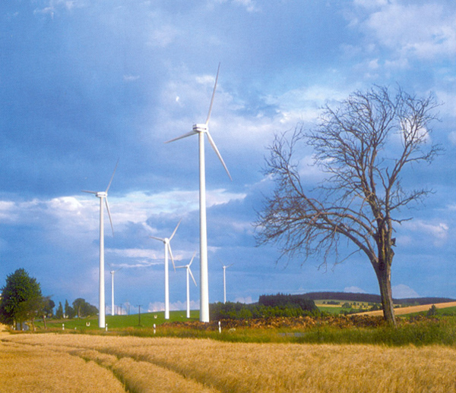
5 největších větrných elektráren v ČR
Kryštofovy Hamry (42 MW)
Horní Loděnice-Lipina (18 MW)
Nová Ves v Horách (13 MW)
Jindřichovice (9,2 MW)
Mlýnský vrch – Krásná u Aše (8 MW)

Slide 9
Výhody větrných elektráren Čr
+ ekologický, bezplatný a nevyčerpatelný, přírodní zdroj energie
+ při provozu nedochází k vypouštění skleníkových plynů ani škodlivých látek
Nevýhody větrných elektráren Čr
dostupnost je značně proměnlivá
nezajišťují ani 1% energie (spíše doplňkový zdroj energie)
není finanční podpora státu
jsou zatížené velmi složitými povolovacími procesy

Slide 10
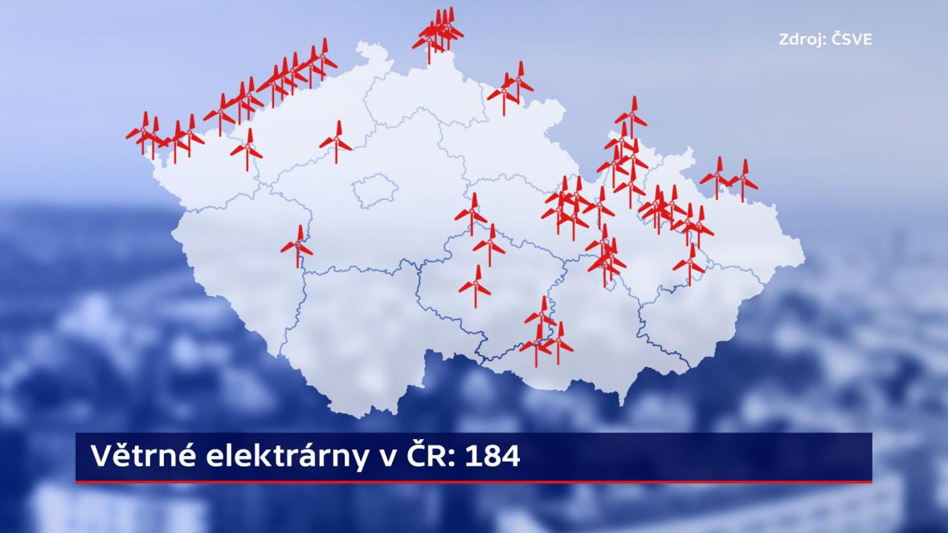
Mapa větrných elektráren v Čr

Slide 11
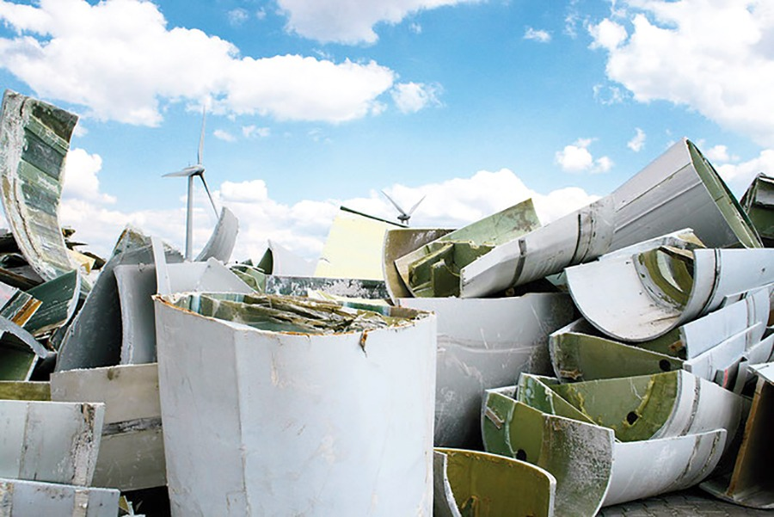
Likvidace větrných elektráren
Do roku 2025 bude v Evropě demontováno cca.12 tisíc starších větrných elektráren
Hmotnost větrné elektrárny včetně nezbytných základů tvoří ze 60–65 % beton, 30–35 % ocel (armování základů, tubus věže, soustrojí s převodovkou, generátorem a hlavní hřídelí), dřevo kolem 5 %, elektronická zařízení včetně kabeláže a dalšího spojovacího materiálu (měď, hliník) 2–3 %. Kompozitní materiál křídel tvoří kolem 3 % celkové hmotnosti větrné elektrárny.
Neobsahují po odčerpání provozních
kapalin (mazadla, olejové náplně
převodovek, hydraulický olej)
žádné nebezpečné odpady.

Slide 12
Větrná energetika v Evropě
V roce 2020 v Evropě přibylo 14,7 GW
Meziročně došlo k poklesu o 6% instalovaných elektráren
Vítr v pokrývá 16% spotřeby energie
Největší nárůst instalací Německo_Norsko_Francie_Španělsko
NEJVÍC však Nizozemí

Slide 13
Větrné NEJ….
Největší větrná elektrárna – Gansu- severovýchodní Čína, 7.000 větrných turbín 206 W a 18 menších, plánovaný výkon je 20GW
Nejvyšší pokrytí - Španělská energetika 30.12.2009 pokrytí přes 54 % celkové poptávky -10.000 mega wat
Nejvýkonnější - 8,8 MW, nyní se v Nizozemí v Rotterdamu, rozbíhá turbína Hatide X – výkonu 12 MW, výška stožáru 260 m, délka lopatek 100m

Slide 14
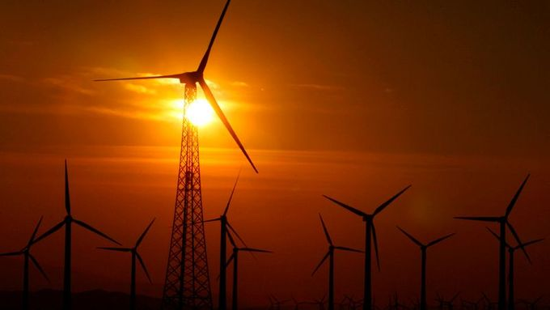
Děkuji za pozornost a mějte vítr v zádech !

